Slide 1
計概project:多樣型加密器
組員:b03901137張致綱(tester) b03901101楊其昇(programmer)

Slide 2
Topic
實用性、娛樂性
將一段可讀文字轉換成不可讀的亂碼，並由程式提供一道金鑰，接受者輸入亂碼和金鑰後即可得到原本的訊息

Slide 3
Specification(1)
輸入要求為數字、一般常見標點符號和英文大小寫(基本以ASCII為主)
PDCurses作為介面(選擇加密或解密)
輸入字數400 char為上限(不能有全形字)
以記事本作為輸入和輸出文字方式

Slide 4
Specification(2)
記事本的要求:
檔名須為text_in.txt , text_out.txt , key.txt , code.txt
檔案位置需和程式放在同一資料夾
簡單的除錯功能 a. 讀進來的檔不能空白 b. key.txt中第一行必須為Encode Option 1或Encode Option 2，而金鑰都在第二行 c. 若選擇第一種加密方式，則金鑰必為8個字 d. 若選擇第二種加密方式，則金鑰有一定的格式: (數字, 數字)

Slide 5
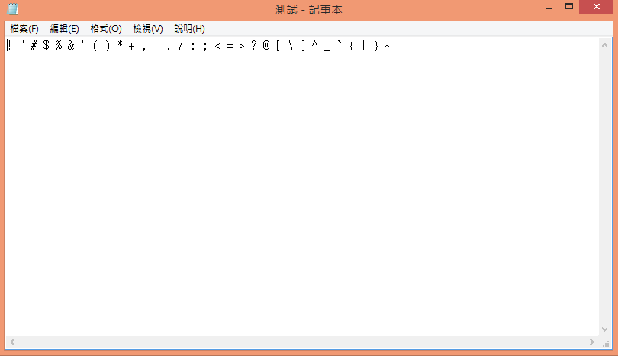
所謂一般常見的標點符號……

Slide 6
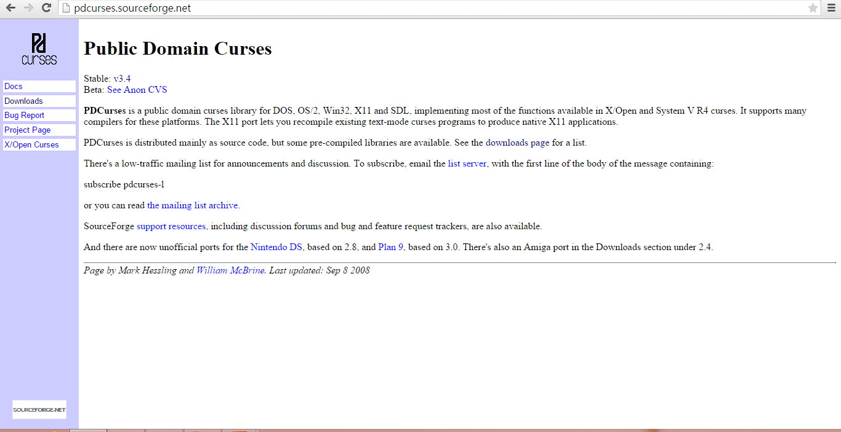
PDCurses

Slide 7
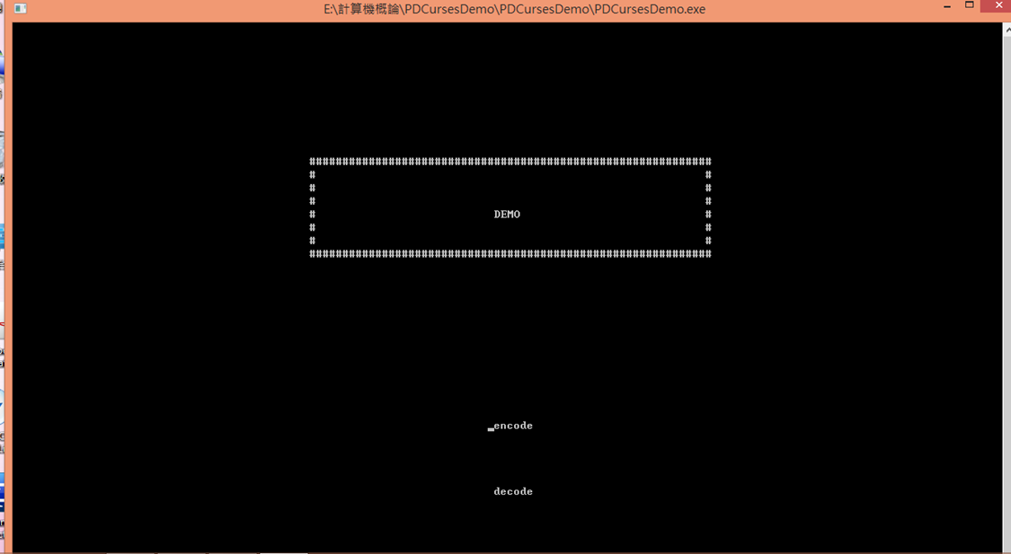
PDCurses的使用介面示意圖(1): 用上下鍵控制游標，按z進入選擇項目，按x跳回上個畫面

Slide 8
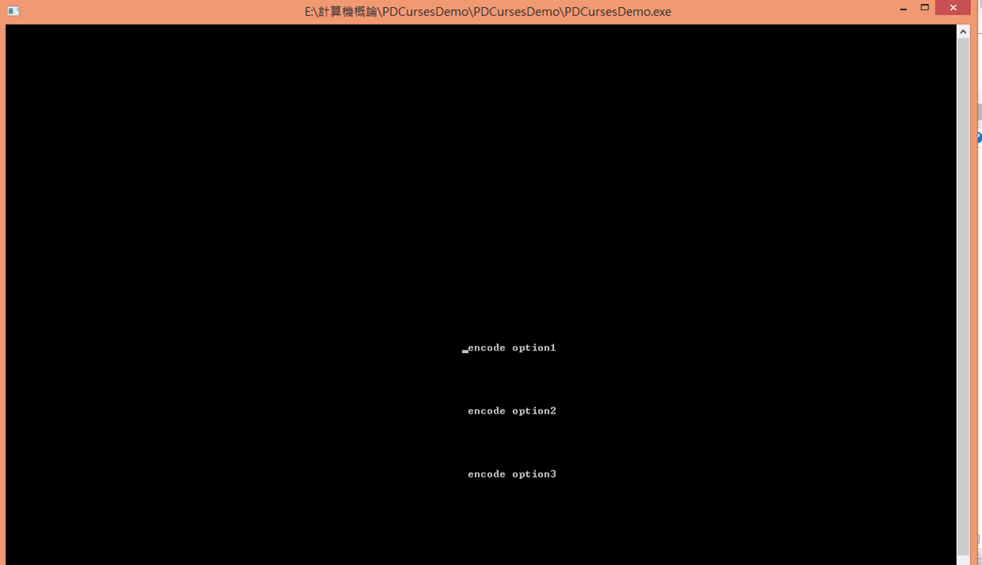
PDCurses的使用介面示意圖(2)

Slide 9
Instruction Guide
Encode(required file: text_in.txt)
Decode(required file: code.txt & key.txt)
注意事項:
第一次開啟程式後，若使用加密的動作，則只需注意text_in.txt的檔案名稱及位置。其餘若資料夾中沒有則會自動產生；若先選擇解密則須注意key.txt及code.txt的檔案名字及位置

Slide 10

Encode
在text_in.txt輸入欲加密文字
啟動程式並 選擇加密方式
輸出亂碼於code.txt 及 金鑰於key.txt
注意事項:
在text_in.txt中輸入明文時，換行一次算一個字
請勿任意改動code.txt的內容
請勿任意改動key.txt的內容(內含加密方式及金鑰)

Slide 11
Decode
打開程式後選擇解密(就這麼簡單) ，解密結果出現於text_out.txt
*注意事項: User需確保code.txt及key.txt內容中的正確性

Slide 12
Program design
Encode
Decode

Slide 13

Encode
出現提示訊息
使用者選擇加密後…
程式確認是否開啟text_in.txt
否
開始讀檔及檢查字數與字元類型
是
否
使用者選擇加密方式
檢查輸入資料格式是否符合規範
輸出亂碼及金鑰
是

Slide 14
Decode(1)
使用者選擇解密後…
程式確認是否開啟key.txt
出現提示訊息
否
是
開始讀檔及確認解密方式與金鑰
否
開始解密
程式選擇解密方式並傳入金鑰
檢查是否符合程式規範
是

Slide 15
Decode(2)
開始解密後…
程式確認是否開啟code.txt
出現提示訊息
否
是
開始讀檔
否
輸出原本資料內容
利用金鑰開始解密
檢查內容是否非空白
是

Slide 16
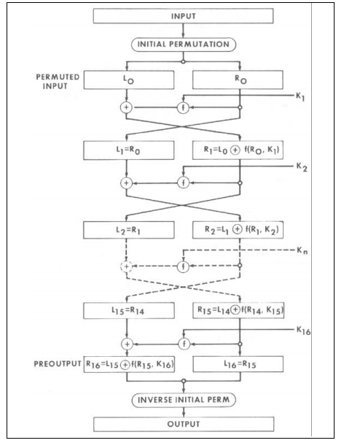
第一種加密方式: DES
圖片來源: http://csrc.nist.gov/publications/fips/fips46-3/fips46-3.pdf

Slide 17
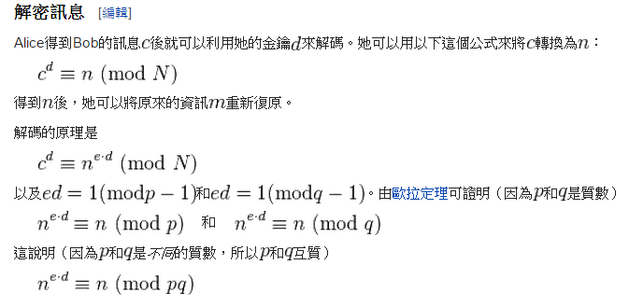
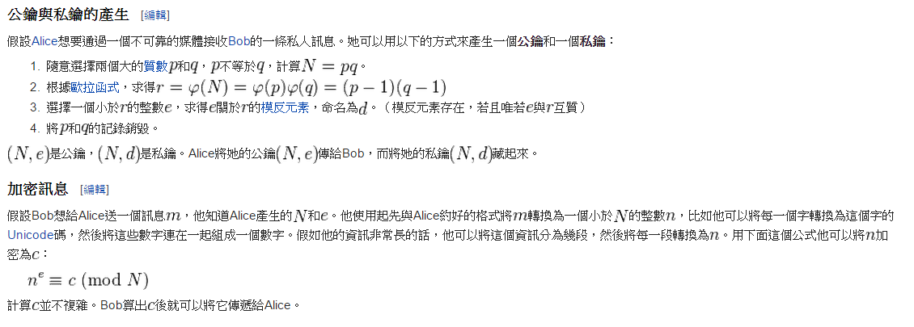
第二種加密方式: RSA
圖片來源: 維基百科

Slide 18
Test
輸入非標準文字
輸入字數超過限制
輸入時缺少文字或金鑰時的情形
輸入符合規範的測資，檢驗是否有例外情況(如100字內、 400字內、 恰400字、 401字)

